Slide 2









CHÀO MỪNG CÁC THẦY CÔ GIÁO
VỀ DỰ TIẾT HỌC
Môn: Toán
Lớp 1A1

Slide 3
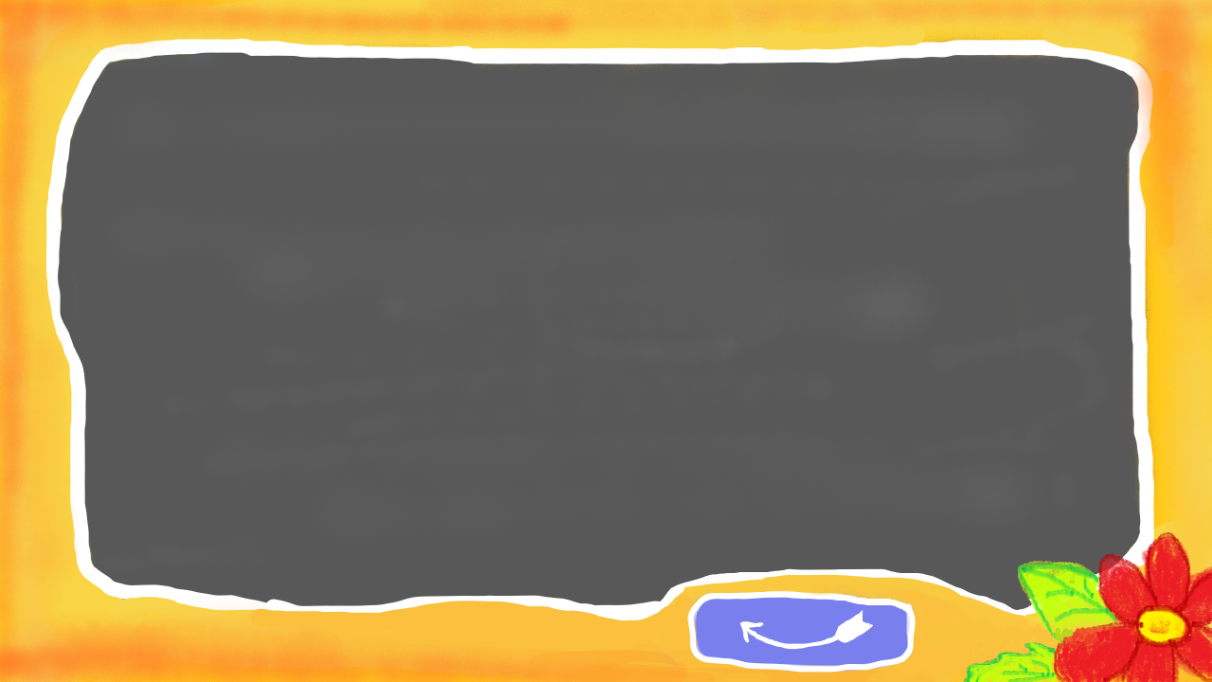
Bài 44: Các số có hai chữ số (từ 41 đến 70)
TOÁN

Slide 4

YÊU CẦU CẦN ĐẠT
1. Hình thành được các số từ 41 đến 70
2 Đếm , đọc , viết được các số từ 41 đến 70
3 Nhìn hình vẽ , đếm được đúng số đồ vật tương ứng.

Slide 5

KHÁM PHÁ

Slide 6

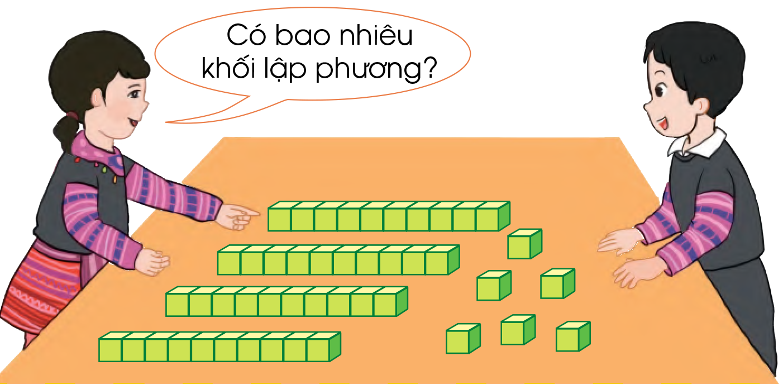

Slide 7
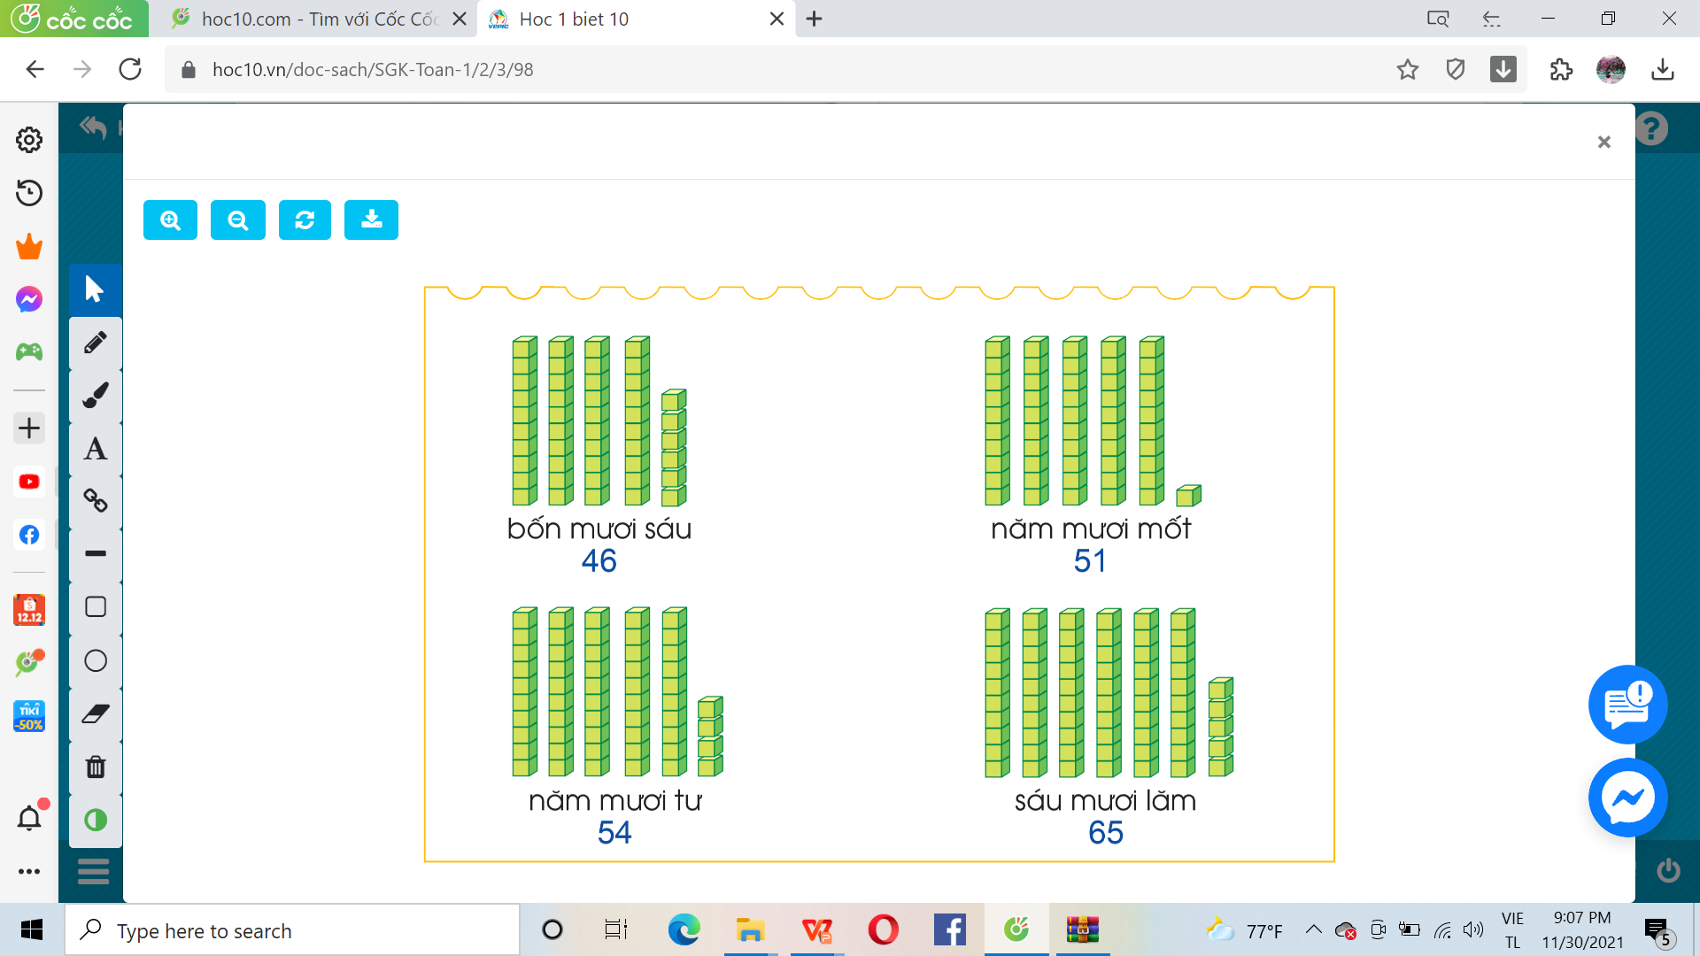
bốn mươi sáu
năm mươi mốt
46
51

Slide 8
năm mươi tư
sáu mươi lăm
54
65

Slide 9
46
51
54
65

Slide 10

THẢO LUẬN THEO NHÓM
Nhóm 1: Hình thành các số từ 41 đến 45
Nhóm 2: Hình thành các số từ 46 đến 50
Nhóm 3 : Hình thành các số 51 đến 55
Nhóm 4 : Hình thành các số 56 đến 60
Nhóm 5 , 6 : Hình thành các số 61 đến 65
Nhóm 7, 8 : Hình thành các số 66 đến 70

Slide 11
41
42
43
44
45
46
47
48
49
50
51
52
53
54
55
56
57
58
59
60
61
62
63
64
65
66
67
68
69
70

Slide 12
41
bốn mươi mốt
51
năm mươi mốt
61
sáu mươi mốt

Slide 13
44
bốn mươi tư
54
năm mươi tư
64
sáu mươi tư

Slide 14
45
bốn mươi lăm
55
năm mươi lăm
65
sáu mươi lăm

Slide 15
41
42
43
44
45
46
47
48
49
50
51
52
53
54
55
56
57
58
59
60
61
62
63
64
65
66
67
68
69
70

Slide 16

Nghỉ giữa giờ

Slide 17


Slide 18
THỰC HÀNH – LUYỆN TẬP

Slide 19
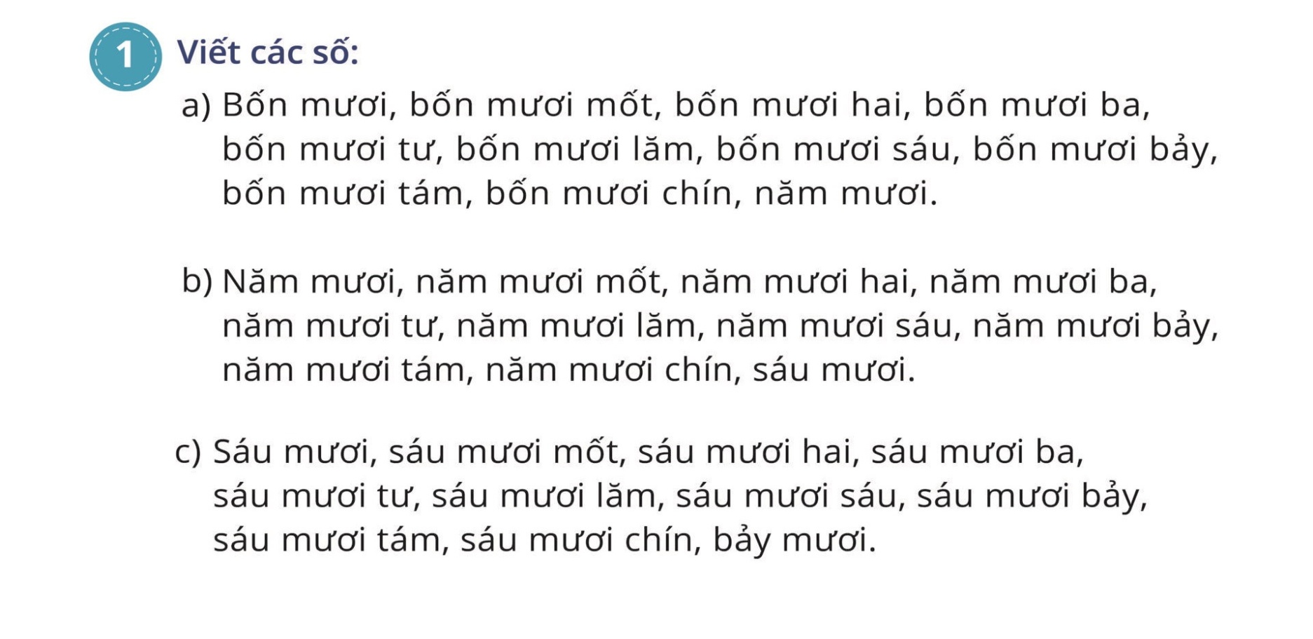

Slide 20
Đọc số | Viết số
Bốn mươi
Bốn mươi mốt
Bốn mươi hai
Bốn mươi ba
Bốn mươi tư
Bốn mươi lăm
Bốn mươi sáu
Bốn mươi bảy
Bốn mươi tám
Bốn mươi chín
Năm mươi
40
41
42
43
44
45
46
47
48
49
50

Slide 21
Đọc số | Viết số
Năm mươi
Năm mươi mốt
Năm mươi hai
Năm mươi ba
Năm mươi tư
Năm mươi lăm
Năm mươi sáu
Năm mươi bảy
Năm mươi tám
Năm mươi chín
Sáu mươi
50
51
52
53
54
55
56
57
58
59
60

Slide 22
Đọc số | Viết số
Sáu mươi
Sáu mươi mốt
Sáu mươi hai
Sáu mươi ba
Sáu mươi tư
Sáu mươi lăm
Sáu mươi sáu
Sáu mươi bảy
Sáu mươi tám
Sáu mươi chín
Bảy mươi
60
61
62
63
64
65
66
67
68
69
70

Slide 23
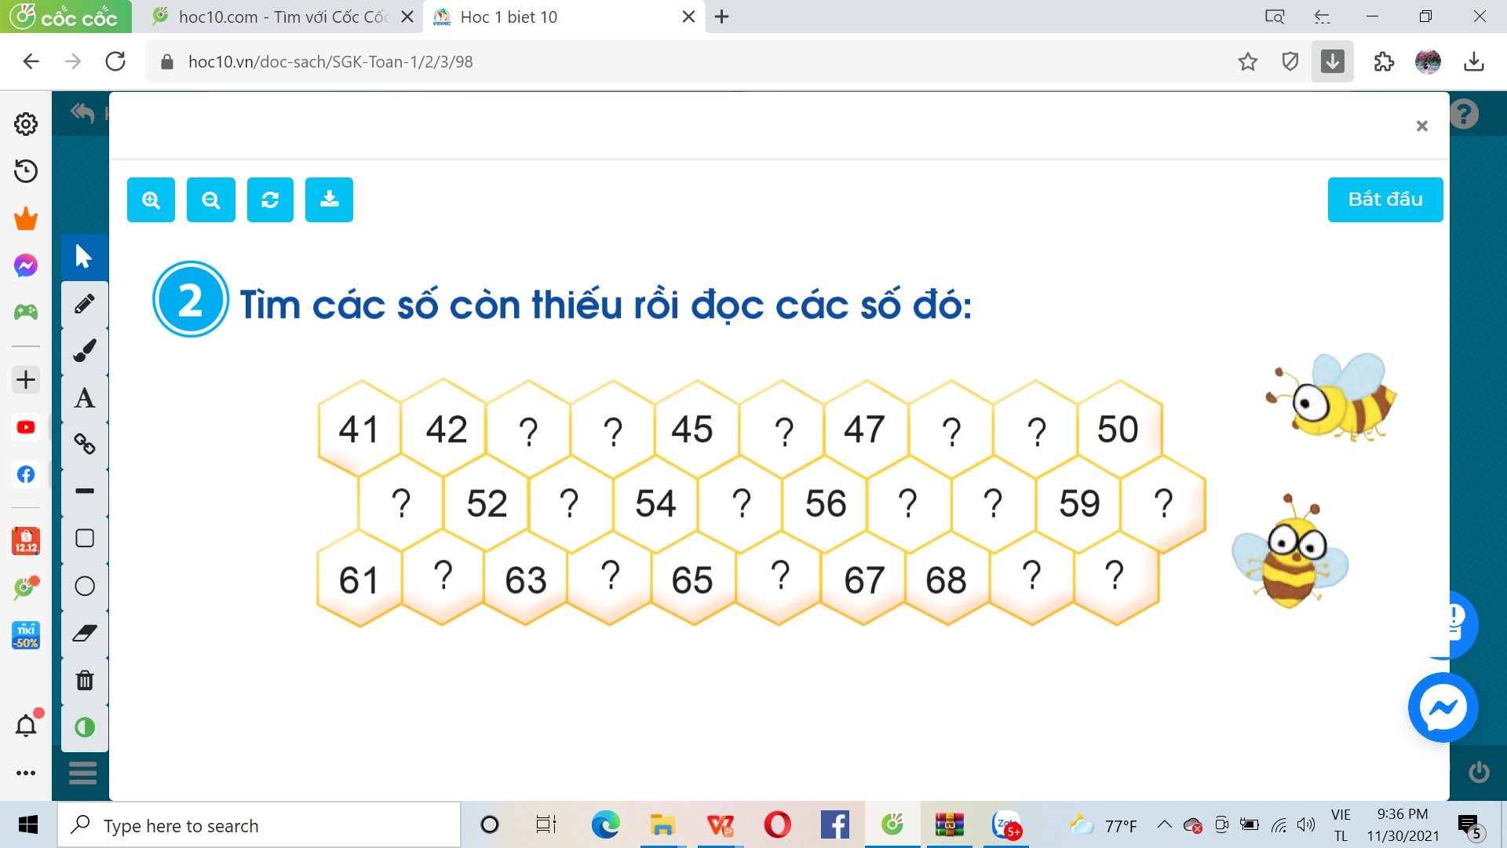
43
44
46
48
49
51
53
55
57
58
60
62
64
66
69
70

Slide 24
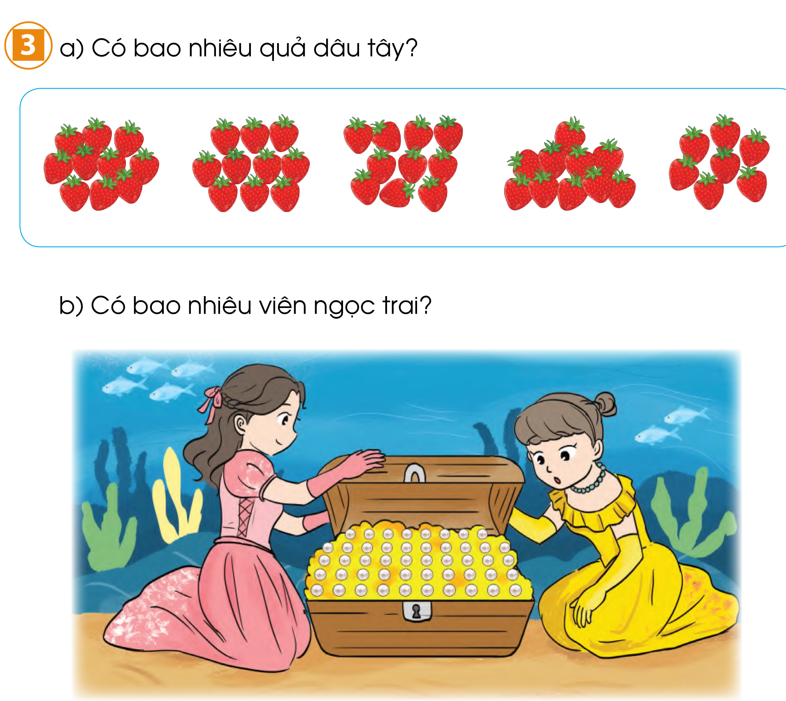

Slide 25
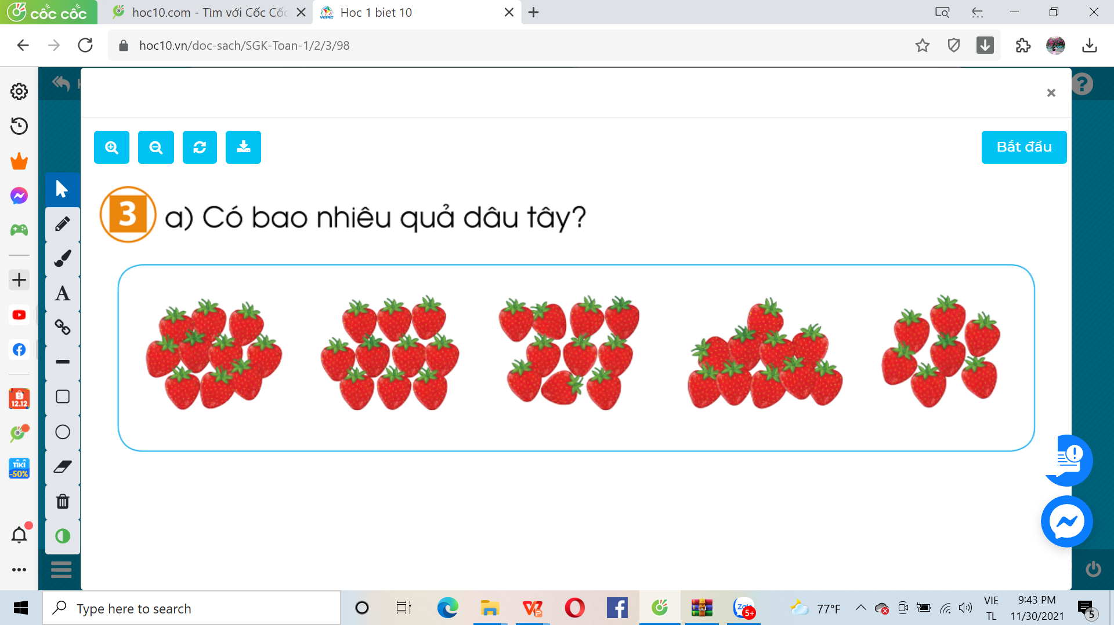
47 quả dâu tây

Slide 26
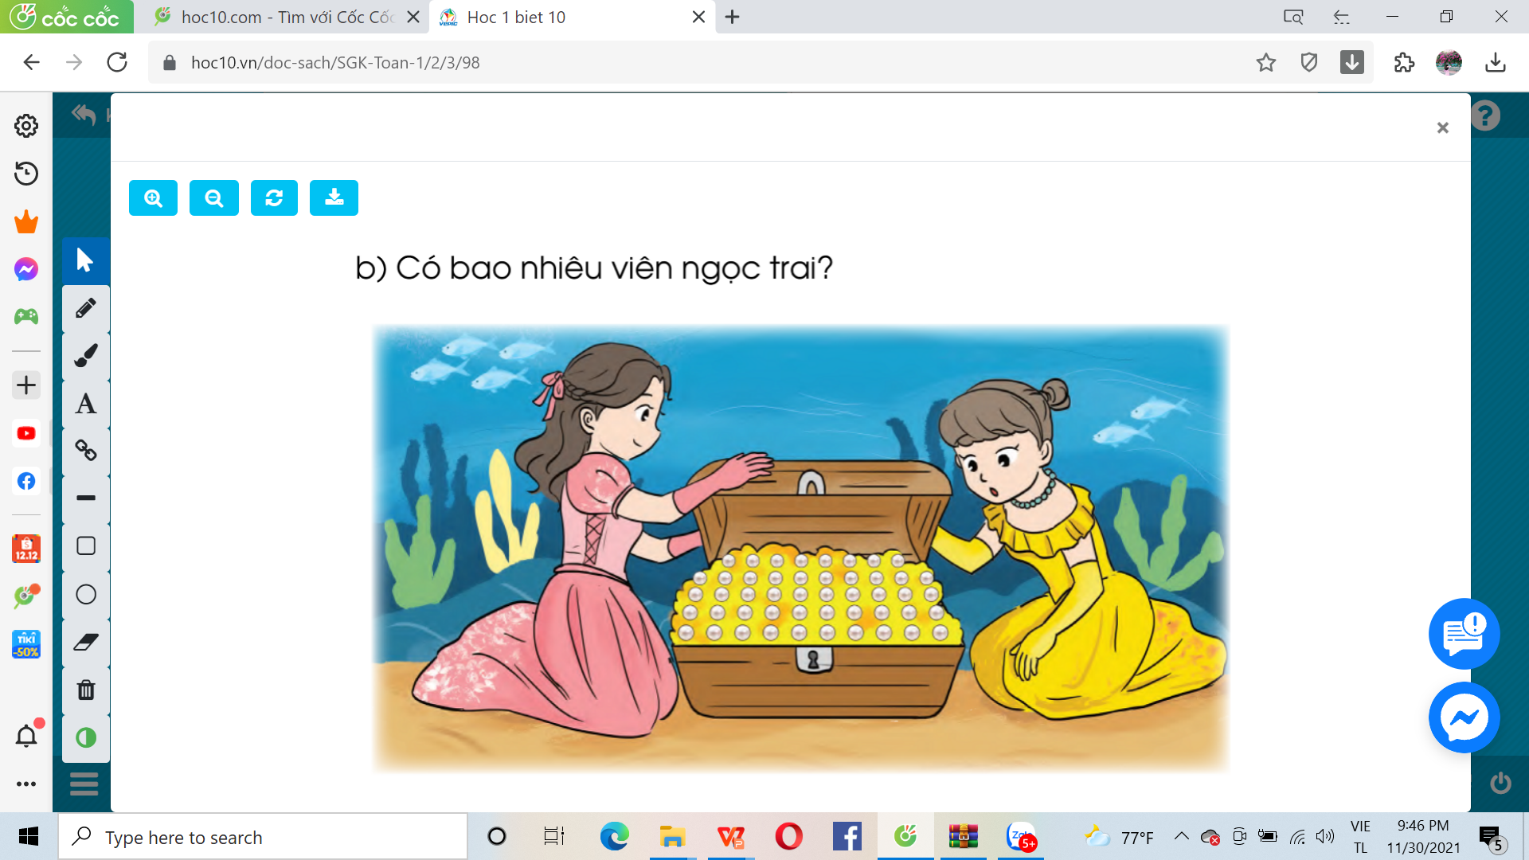
48 viên ngọc trai

Slide 27




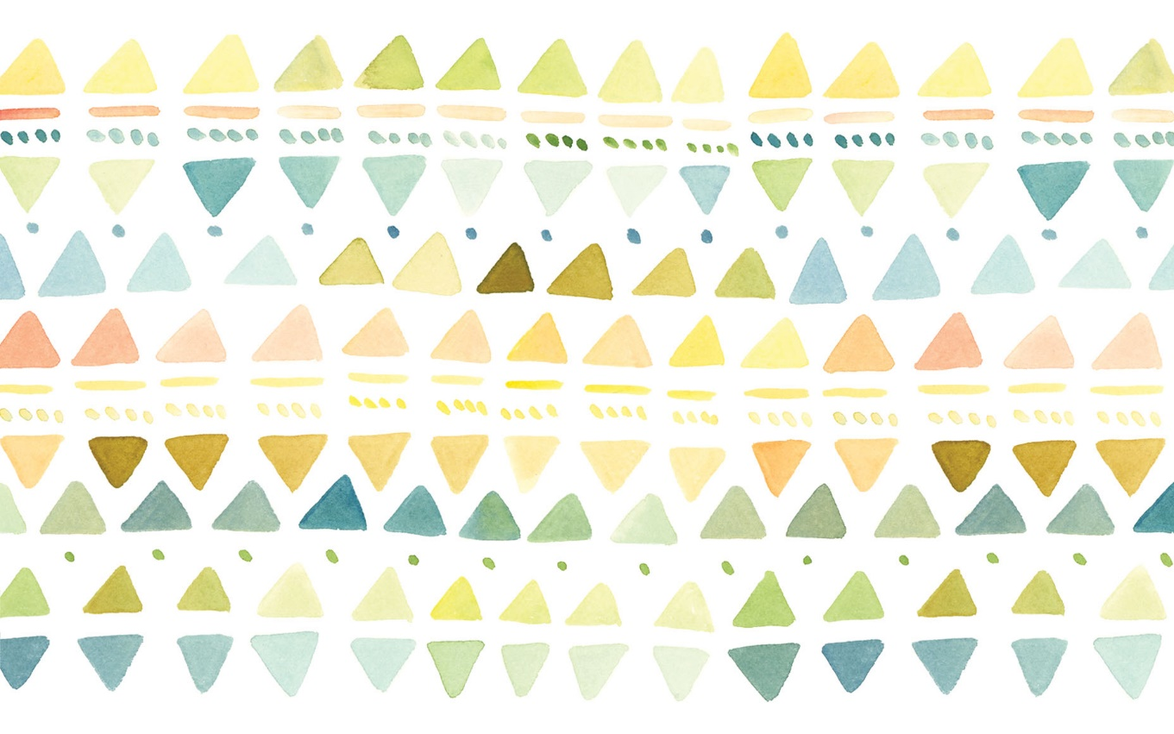

XIN CẢM ƠN
CÁC THẦY CÔ GIÁO !

